Slide 1
Supertypy a subtypy

Slide 2
Motivace
S obojím se hojně setkáváme v běžném životě, například typ objednávky (s sebou, v restauraci), typ tašky, typ platby v obchodě, ...
Typicky se dělají super a sub typy asociovat s výběrem platební metody, pokud porozumíme tomu, ze pokud se jedná o nějaký výběr, vhodný k zavedeni sub a super typu, potom je snadné je začít modelovat do ERD

Slide 3
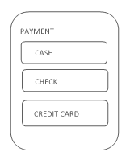
Výběr entit
Často mají některé instance entit atributy a/nebo relace k jiným entitám, představme si výběr platební metody, kdy zákazník může použít platbu v hotovosti, šekem nebo kreditní kartou.
Všechny typy platby mají nějaké atributy, například datum platby, suma atd., ovšem taková kreditní karta má navíc ještě číslo kreditky. Zároveň musíme u platby kartou vědět, který zákazník tuto platbu provedl, což je rozdílné od zbylých dvou typů.
Mohli bychom tedy vytvořit jednu entitu Platba nebo 3 oddělené entity Hotovost, šek a kreditka? A co by se stalo v případě, kdy bychom v budoucnu dovolili platbu dalším typem?

Slide 4
Rozdělení entit
Někdy dává větší smysl rozdělit entitu na dílčí podtypy
To může být případ, kdy skupina instancí má speciální nastavení, jako jsou atributy nebo relace, které existují právě v dané skupině.
V tomto případě se entita nazývá supertyp a každá skupina potom subtyp

Slide 5
Charakteristika subtypu I.
Přebírá všechny atributy supertypu
Přebírá všechny relace supertypu
Obvykle obsahuje vlastní atributy a relace
Je zakreslován bez supertypu
Nikdy neexistuje osamoceně
Může mít další subtypy

Slide 6
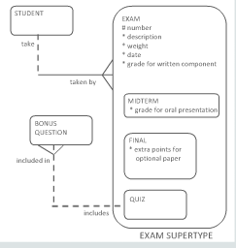
Charakteristika subtypu II.
Příklad supertypu a subtypů midterm, final a quiz, které přebírají všechny atributy exam a stejně tak i všechny relace, na které je exam napojeno

Slide 7
Více než jeden subtyp I.
Když je ER model hotový, subtypy nikdy nestojí osamoceně. Jinak řečeno, pokud má entita subtyp, druhý podtyp musí také existovat. To dává smysl. Pokud by byl pouze jeden subtyp, potom defacto je to samotný supertyp a nemá cenu jej členit.
Tento nápad přináší 2 pravidla pro subtypy:
Každá instance supertypu je také instancí jednoho subtypů. Všechny subtypy jsou zapisovány bez vynechání. Nemůže se stát, že by instance nebyla ani jedním subtypem.
Vzájemná výlučnost: každá instance supertypu je instancí pouze jednoho subtypu.
Z důvodu první podmínky je dobře zahrnovat vždycky podtyp ostatní tak, aby opravdu došlo k pokrytí všech možných typů instancí.

Slide 8
Více než jeden subtyp II.
Každá entita může být rozdělena pomocí vytvoření pravidla, které rozdělí instance do skupin. Ale není hlavním úkolem dosáhnout rozdělení na podtypy, úkolem je toho docílit, pokud je zde důvod k těmto podtypům. Vždy když ukazuje úloha na podobnosti a rozdílnosti mezi instancemi, potom je důležité vytvářet subtypy.
Když modelujeme supertypy a subtypy, je důležité si odpovídat na následující 3 otázky:
Je subtyp druhem supertypu?
Pokryl/a jsem všechny možné případy?
Opravdu každá instance odpovídá pouze jednomu subtypu?

Slide 9
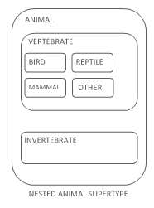
Vnořené podtypy
Podtypy můžeme vnořovat (zahnízďovat – nested subtypes)
Pro snazší čtení můžeme ukazovat subtypy se dvěma úrovněmi.

Slide 10
Dokumentace podnikových pravidel
Jeden z primárních cílů datového modelování je ujištění, že všechny části informací, které jsou potřebné pro běh podniku jsou rozpoznány.
Identifikace a dokumentace podnikových pravidel je klíčem ke kontrole, zda datový model je kompletní a odpovídá zadání.
Je důležité rozpoznat, že ne všechny podniková pravidla mohou být reprezentována pomocí ERD.
Některá pravidla musí být implementována pomocí programování.

Slide 11
Strukturální a procedurální podniková pravidla I.
Strukturální podniková pravidla indikují typ informací o tom, jak jsou informace ukládány a jak jsou propojeny jednotlivé elementy.
Procedurální pravidla se potýkají s požadavky před uložením, kroky, procesy a workflow požadavky podniku.
Mnoho procedurálních pravidel jsou časové, tedy že úloha a musí být před úlohou b.
Strukturální pravidla jsou téměř vždy zakreslena v ERD, některá procedurální pravidla nemohou být v diagramu, ale stejně tak musí být dokumentována, aby byla doprogramována později.

Slide 12
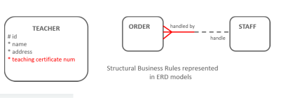
Strukturální pravidla
Škola má také mnoho podnikových pravidel, zkuste zodpovědět následující otázky:
Je možné, aby třída neměla přiřazeného vyučujícího?
Je možné, aby dva studenti mezi stejné student id a nějaký student neměl přiřazené id vůbec?
Je možné, aby učitel měl vyučovat ve třídě, kde není žádný žák zapsaný?
Je možné, aby někdo navštěvoal školu, i když není zapsán v žádné třídě?

Slide 13
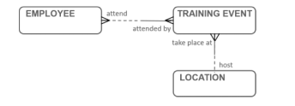
Procedurální pravidla I.
Určují workflow a procesy, které k tomu náleží.
Například podepsané cestovní výkazy, pravidelné kontroly práce manažerem, ...
Příklad zakreslení pravidla do diagramu ERD
HR oddělení: někteří naši zaměstnanci musí navštěvovat tréninkové události. Tyto události jsou v některé z poboček, kam zaměstnanec dojede a zúčastní se tréninku.

Slide 14
Procedurální pravidla II.
Studenti musí nejprve vystudovat kurz algebry a geometrie, aby mohli být zapsáni do kurzu trigonometrie. => může být toto reprezentováno v ERD? Jak byste to implementovali programově? Pokud student projde daným předmětem, můžete se zamyslet na tím, jaké další pravidlo by škola musela chtít?

Slide 15
Dokumentace pravidel
Při procesu návrhu konceptuálního datového modelu nemohou být všechna pravidla namodelovaná.
Některá pravidla jako níže 2 uvedena musí být implementována programové v závislosti na datech.
Každý zaměstnanec, jehož přesčasy dosáhnout 10 hodin týdně musí být placen 1,5krat násobkem hodinové mzdy.
Zákazníci jejichž účet je 90 dní v mínusu nebudou mít dovoleno přidat další objednávku.

